Slide 2


Aftrap

Slide 3
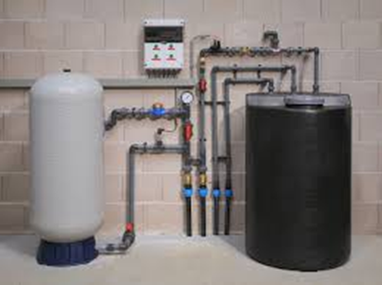
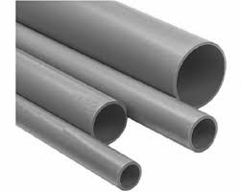
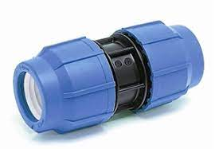
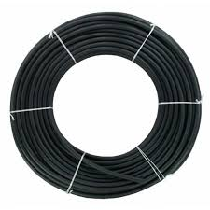
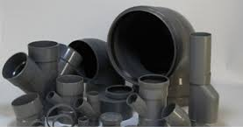
Leidingen en ontijzeren

Slide 4
Doel van de les
Soorten PVC leidingen
Soorten verbindingen PVC leidingen
PE leidingen
PE leidingen verbindingen
Water ontijzeren
Open ontijzering
Gesloten ontijzering
Afsluiting

Slide 5
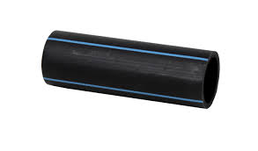
leidingen
In de kas gebruiken we 2 soorten leidingen:
PVC leidingen
PE Leidingen

Slide 6
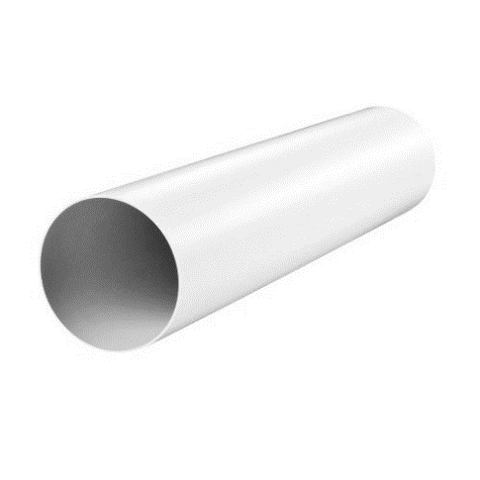
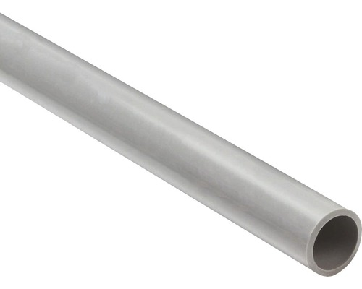
Soorten PVC buizen
Een PVC buis wordt gebruikt voor de aan- of afvoer van (vervuild) water.
Er zijn twee soorten PVC buizen te onderscheiden:
PVC afvoerbuis
PVC drukbuis

Slide 7
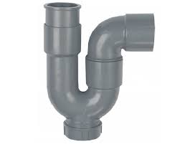
PVC afvoerbuis
Pvc afvoerbuizen worden ingezet voor vele doeleinden.
Ze worden bijvoorbeeld toegepast voor het afvoeren van afvalwater van wastafels en toiletten (rioolwater), maar ook voor het afvoeren van regenwater van een straatkolk.

Slide 8
PVC afvoerbuis
Afhankelijk van de hoeveelheid afvalwater wordt de juiste diameter pvc buis gekozen. Een wastafel bijvoorbeeld heeft minder afvalwater dan een wc.
Een straatkolk moet bij een hevige regenbui grotere hoeveelheden water afvoeren en heeft daarom een grotere diameter pvc afvoerbuis nodig.

Slide 9
PVC afvoerbuis
Niet voor elke toepassing is een pvc buis met dezelfde sterkte nodig, een pvc buis in een woning mag bijvoorbeeld minder sterk zijn dan een pvc buis die onder het straatwerk gelegd wordt.
Om de sterkte inzichtelijk te maken zijn pvc buizen van een klasse voorzien.
Om de sterkte van pvc rioolbuizen uit te drukken zijn er 3 klassen: SN2, SN4 en SN8. Hoe hoger het getal, des te sterker de pvc buis. De meest gangbare klasse is SN4.

Slide 10
PVC afvoerbuis
Ongekeurd; geschikt bij situaties zonder verkeersbelasting voor hemelwaterafvoer en duikerbuis of voor het storten van poeren.
SN2; voor binnenriolering, hemelwaterafvoer, voor het storten van poeren, beluchting en luchtafvoer.
SN4; wordt meest toegepast voor binnenriolering en buitenriolering bij woningen zonder en/of met lichte verkeersbelasting van bijvoorbeeld auto’s.
SN8; wordt meest toegepast voor buitenriolering waar grotere verkeersbelasting van toepassing is zoals o.a. vrachtverkeer.

Slide 11
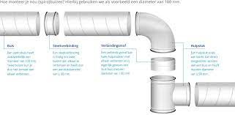
PVC afvoer leiding verbinden
Een PVC buis voor de afvoer van water kan op 2 manieren worden verbonden.
U kunt kiezen voor een PVC buis met een lijmverbinding
of een PVC buis met een manchetverbinding.

Slide 12
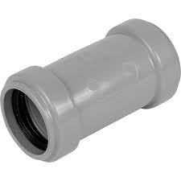
Manchet verbindingen
Manchet is een schuifverbinding.
Deze heeft een mof met daarin een rubber rand. De buis (spie) schuift in de manchet en sluit af op het rubber. Deze verbinding hoeft niet te worden gelijmd met pvc lijm.
Manchet verbindingen worden enkel toegepast op plaatsen die altijd bereikbaar en waar geen druk op de leiding staat zoals een hemelwaterafvoer.

Slide 13
PVC Drukleidingen
De PVC drukleiding is onmisbaar bij het vervoeren van vloeistoffen onder hoge druk. Het gaat hierbij vaak om een waterleiding.
PVC drukleiding wordt ook wel druk PVC of drukbuis genoemd.
PVC drukleidingen voor drinkwater moeten KiWa gekeurd zijn.
Bij Riool of persleidingen moeten ze KOMO gekeurd zijn

Slide 14

PVC buizen verlijmen

Slide 15
PE leidingen
De drukleidingen zijn de hoofdslagaderen van het tuinbouwbedrijf. Ze worden gebruikt in water-, verwarming-, en koeltechnische installaties, bijvoorbeeld voor het transport van gietwater naar de teelt.
Doordat in de loop van de jaren de kassen steeds groter zijn geworden, werden de volumes naar de kraanvakken ook groter en de leidingen in maat groter en langer.

Slide 16
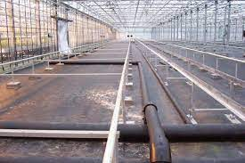
PE leidingen
Al deze systemen liggen grotendeels ondergronds zonder dagelijks zicht erop. Voor de kweker is het van belang dat hij er vanuit kan gaan dat deze leidingen de bedrijfsvoering niet verstoren.
Doordat de PE-buis een taai en flexibel product is, kan deze in vele grondsoorten als leidingsysteem worden gebruikt. Kleine grondverplaatsingen kunnen met PE-buis worden opgevangen, waar andere leidingsystemen zullen breken.

Slide 17
PE Leidingen
Waarom zijn leidingsystemen gemaakt van PE sterker en betrouwbaarder dan PVC leidingsystemen?
De zwakke schakels in een PVC-leiding zijn de verbindingen, deze worden aan elkaar gelijmd.
Daarnaast worden de PVC-buizen standaard aangeleverd in lengtes van vijf meter.
PE-buizen daarentegen worden op lengtes van 10 meter of rollengtes van 50 dan wel 100 meter geleverd. Hierdoor is het aantal verbindingsmomenten minder en worden de risico’s sterkt gereduceerd.

Slide 18
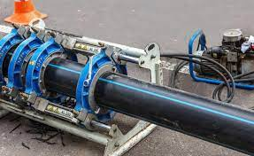
PE leidingen koppelen
PE leidingen kan je op 2 manieren verbinden:
Koppelingen
Elektrolassen

Slide 19
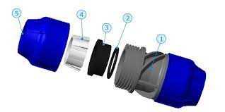
PE leidingen koppelen
Deze koppelingen zijn vaak voorzien van2 afsluitingen
Een hard plastic drukring en een rubberen O ring.
Draai de kop los, en druk deze over de PE leiding.
Druk hierna de knelkoppeling over de PE leiding.
Druk daarna de PE leiding tot over de afslag in de koppeling. Let hierbij op dat je door de afdichtingsring drukt.
Draai daarna de koppeling goed vast.

Slide 20
PE leidingen verbinden met koppelingen

Slide 21
PE leidingen elektrolassen
PE-leidingen kunnen aan elkaar worden gesmolten.
Deze verbindingstechniek is eenvoudig en veilig te maken door het gebruik van lastrafo's. Daar de trafo’s computergestuurd zijn, wordt tijdens de verwerking exact gemeten of het materiaal juist verwerkt wordt.
Als klap op de vuurpijl is de levensduur van PE-leidingen minimaal dertig jaar.

Slide 22
Pe leidingen elektrolassen

Slide 23
Water ontijzeren
In Nederland maken veel kwekers gebruik van bronwater. Dit bevat vaak een te hoog ijzergehalte.
Dit ijzer veroorzaakt verstoppingen in het watergeef systeem.
Het maximaal toelaatbare gehalte aan ijzer voor het gewas hangt af van de manier van verdelen.

Slide 24
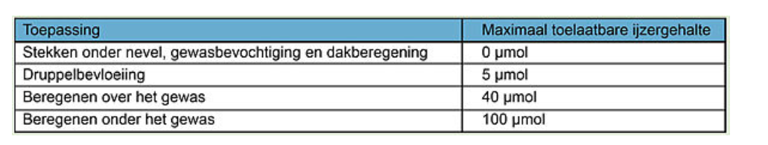
Water ontijzeren

Slide 25
Water ontijzeren
Water ontijzer je door het in contact te brengen met zuurstof.
Tweewaardig ijzer (Fe 2+) oxideert dan tot driewaardig ijzer (Fe 3+). Dit slaat neer als ijzeroxide en dit kun je eruit filteren
Het in contact brengen met zuurstof kan met een open of gesloten beluchting

Slide 26
Open beluchting
Water wordt opgepompt uit de bron en meteen Dresdener sproeier in contact gebracht met zuurstof.
Het ijzer gaat hierbij over in ijzeroxide
Het beluchte water stroomt door een grindbed, waarbij het ijzer achterblijft.
Onderin ligt een drainage die het ontijzerd water afvoert.
Capaciteit 4 tot 6 m3 per uur per m2 grind.

Slide 27
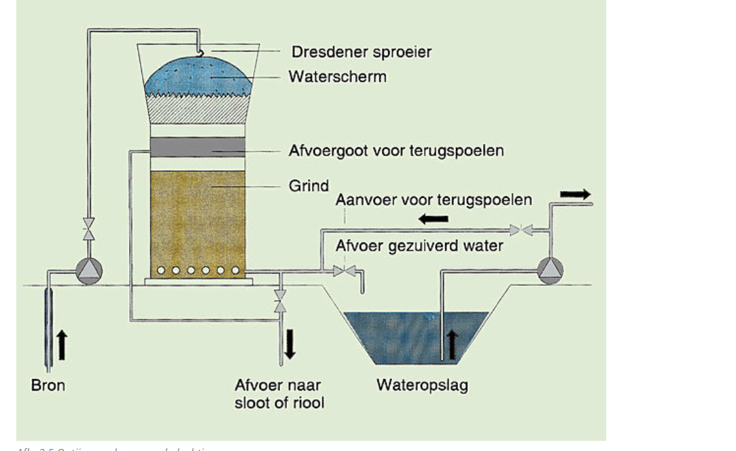
Open beluchting

Slide 28

Gesloten beluchting
Bij gesloten beluchting wordt het water opgepompt en belucht in een luchtmengklok.
De lucht wordt met een compressor aangevoerd.
De ijzeroxide wordt door een gesloten filtertank geabsorbeerd en afgevoerd naar het riool.
De gesloten beluchting heeft een grotere capaciteit dan een open beluchting.

Slide 29
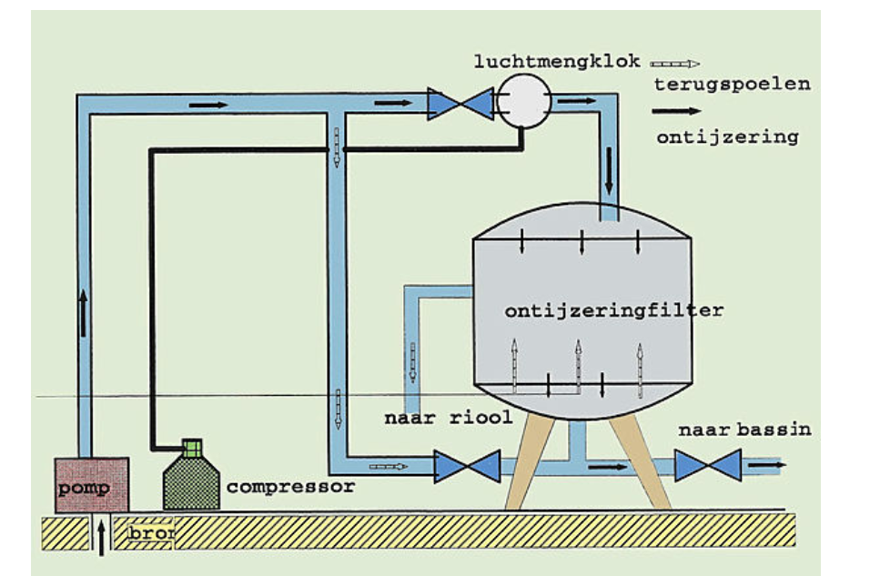
Gesloten beluchting

Slide 30


